Slide 1

Типовик вариант 7
Ляо Ихун
Чебоксаров Ярослав
Кузнецов Максим Александрович
Кузьминов Арсений

Slide 2
Геометрия
Исследование и построение траекторий движения небесных тел
Поверхности второго порядка

Slide 3
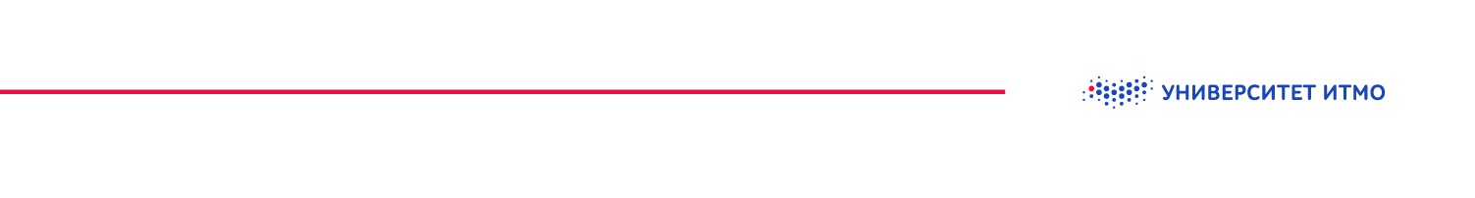

Исследование и построение траекторий движения небесных тел

Slide 4
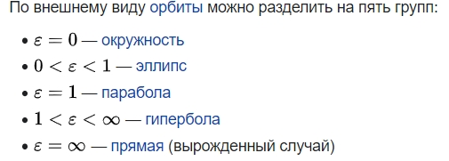
1. Вид траектории движения меньшего тела в зависимости от параметров Ɛ и а прификсированном p.
Зависимость от Ɛ
Ɛ - экцентриситет
https://www.desmos.com/calculator/gez8czm2ee - ссылка на график
Когда Ɛ =0 и р=2, мы видим что его форма изменяется.

Slide 5
1. Вид траектории движения меньшего тела в зависимости от параметров Ɛ и а прификсированном p.
Зависимость от а
а - угол между фокальной осью и полярной осью
Если a -> -∞ => вращение против часовой
Если a -> +∞ => вращение по часовой
a – угол поворота кривой между фокальной осью и полярной осью СК.

Slide 6
2. Влиянии параметров а и Ɛ.
Форма эллипса связна Ɛ, а положение эллипса зависит от а (в какой четверти он находится).

Slide 7
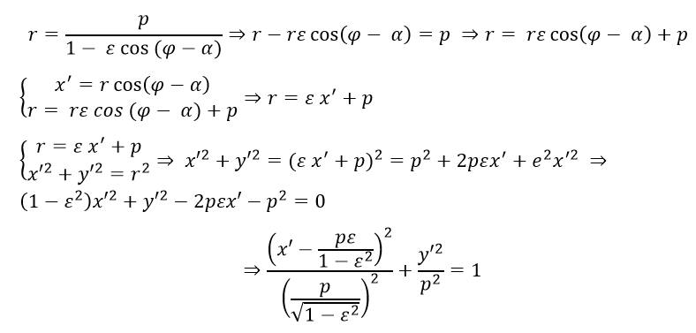
3. Получение уравнения кривой в каноническом виде

Slide 8
3. Влияние Ɛ на параметры канонического уравнения кривой
1.Мы знаем что Ɛ - это эксцентриситет эллипса, поэтому он влияет на форму эллипса.
2.После анализа канонического уравнения, делаем вывод, что положение фокусов связно с Ɛ.

Slide 9
4. Вычисление значения параметра р в полярном уравнении кривой для двух небесных тел
С помощью: р=а(1-е^2)
Для Земли:
Перигелий=147.1 млн. км
Афелий=152.1 млн. км
Эксцентриситет=0.017
=>a=(147.1+152.1)/2=149.6
=>p=149.6(1-0.017^2)=149.57
Для Марса:
Перигелий=206.6 млн. км
Афелий=249.2 млн. км
Эксцентриситет=0.094
=>a=(206.6+249.2)/2=227.9
=>p=227.9(1-0.094^2)=225.89

Slide 10
4. Зависмость от p:
p - фокальный параметр
p =b^2/a=a(1-e^2)
Когда Ɛ= 0.9 и а=0, р изменяется с 0 до -10.При этом мы смотрим что величина эллипса уменьшается, но форма не изменяется

Slide 11
4. Зависмость от p:
p - фокальный параметр
p =b^2/a=a(1-e^2)
Когда Ɛ= 0.9 и а=0, р изменяется с 0 до 10. При этом мы видим, что величина эллипса увеличивается, но форма не изменяется.

Slide 12
4. Геометрический смысл этого параметра
p=a(1-e^2), и его абслютное значение влияет на величину эллипса.Чем больше его абслютное значение, тем больше размер эллипса. Его знак влияет на положение эллипса.

Slide 13
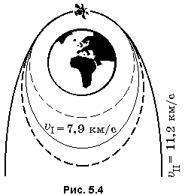
5. Выясните, что такое космическая скорость, и установите, какие физические характеристики тела влияют на траекторию его движения в Солнечной системе (определяют значение эксцентриситета).
Космическая скорость:
Первая космическая скорость:
минимальная (для заданной высоты над поверхностью планеты) горизонтальная скорость, которую необходимо придать объекту, чтобы он совершал движение по круговой орбите вокруг планеты.

Slide 14
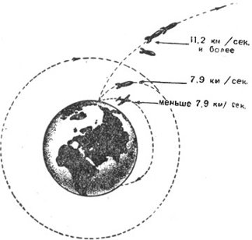
5. Выясните, что такое космическая скорость, и установите, какие физические характеристики тела влияют на траекторию его движения в Солнечной системе (определяют значение эксцентриситета).
Вторая космическая скорость:
Наименьшая скорость, которую необходимо придать объекту (например, космическому аппарату), масса которого пренебрежимо мала по сравнению с массой небесного тела (например, планеты), для преодоления гравитационного притяжения этого небесного тела и покидания замкнутой орбиты вокруг него.

Slide 15
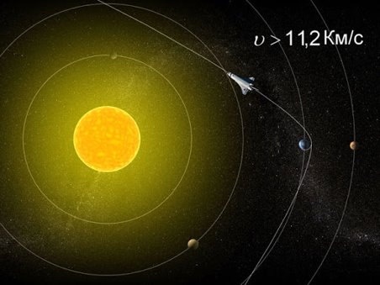
5. Выясните, что такое космическая скорость, и установите, какие физические характеристики тела влияют на траекторию его движения в Солнечной системе (определяют значение эксцентриситета).
Тре́тья косми́ческая ско́рость:
минимальная скорость, которую необходимо придать находящемуся вблизи поверхности Земли телу, чтобы оно могло преодолеть гравитационное притяжение Земли и Солнца и покинуть пределы Солнечной системы.

Slide 16
5. Физические характеристик тела, которые влияют на траекторию его движения в Солнечной системе
Масса солнца - М,
Масса произвольного небесного тела - м.
По закону Ньютона сила притяжения между ними:
F=g(Мм/r^2), где G константа и r расстояние между солнцем и небесным телом .
Ускорение небесного тела:
а=gМ/r^2.
Скорость небесного тела:
v=(gMr)^(1/2).
Заметим, что все параметры связны с М и расстоянием r,значит ,что влияющая на траекторию характеристика - расстояние r. Или по-другому c любым параметром:а, v и r.

Slide 17
Поверхности второго порядка

Slide 18
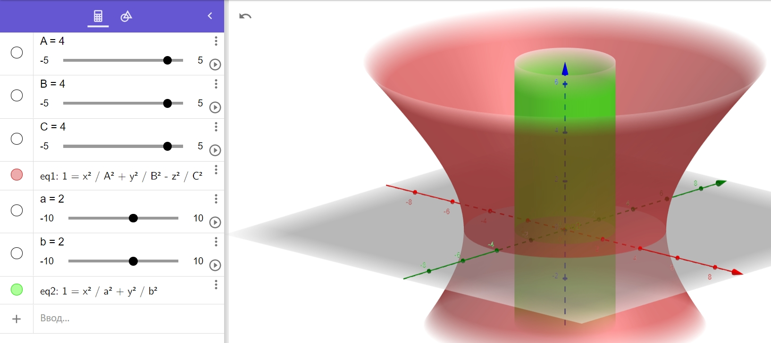
Фиксируем A=B=C=N.Если мы хотим, чтобы две поверхности пересекались, то |a|>=N или |b|>=N.
https://www.geogebra.org/3d/sp8k2vpu - ссылка на график

Slide 19
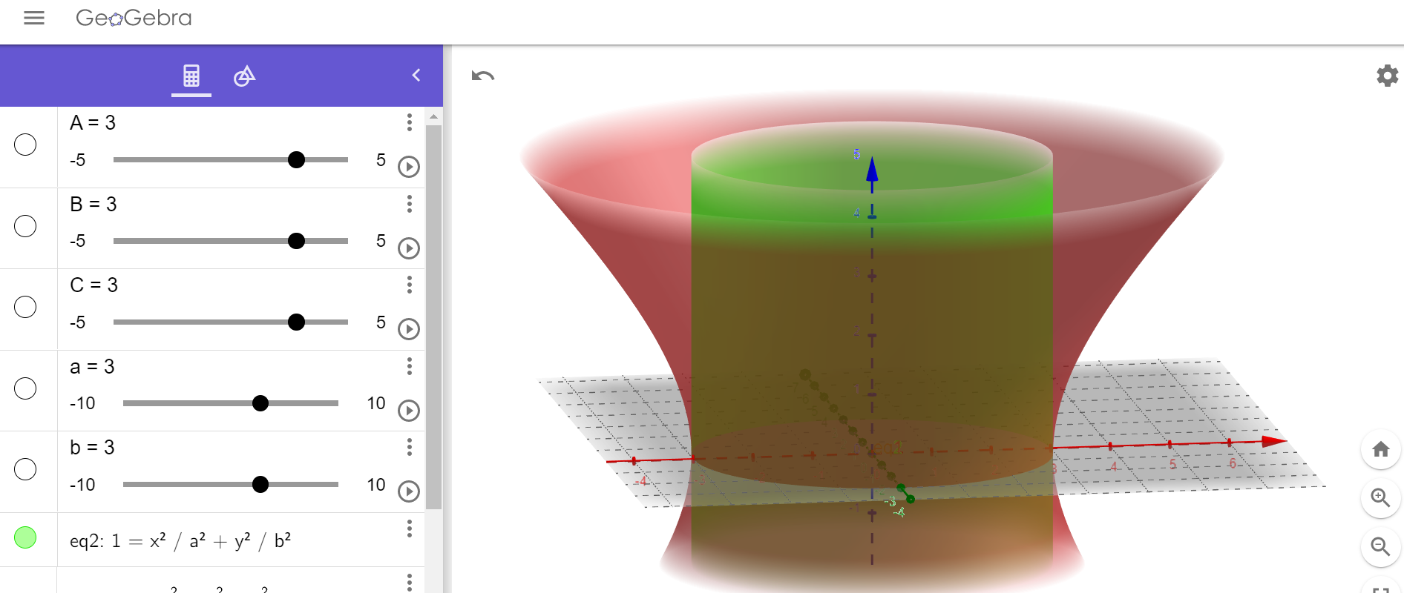
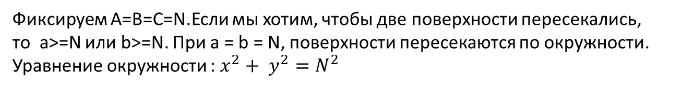
Фиксируем A=B=C=N.Если мы хотим, чтобы две поверхности пересекались, то a>=N или b>=N. При a = b = N, поверхности пересекаются по окружности.
Уравнение окружности : $x^{2}+ y^{2}=N^{2}$
https://www.geogebra.org/3d/sp8k2vpu - ссылка на график

Slide 20

Спасибо за внимание!
www.ifmo.ru

